Slide 1
第7讲 泛型程序设计与STL
第10章

Slide 2
大纲
泛型程序设计和STL概念
迭代器
容器
函数
算法

Slide 3
程序 = 数据结构 + 算法

Slide 4
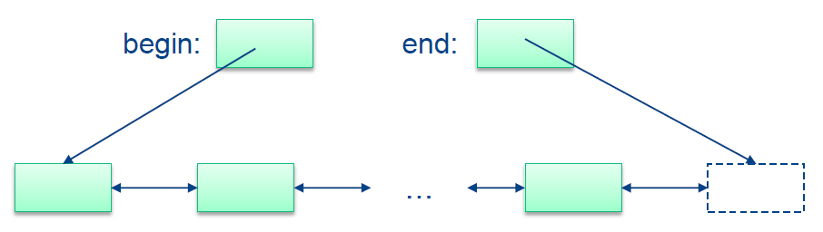
问题：如何在数据结构上增加算法
数组array
双向链表list
如何为它们添加打印print算法？

Slide 5
问题：如何在数据结构上增加算法
class array
{public：
print();
…
}；
数组array
能否写一个通用算法，
能应用于不同数据结构？
双向链表list
class list
{public：
print();
…
}；
OOP程序设计时的缺点：相同算法重复编写。

Slide 6
7.1.1 泛型程序设计概念
思想：
将算法从特定的数据结构中抽象为通用的模板，即对类型的抽象接口进行编程。
泛型程序设计（generic programming）

Slide 7
7.1.1 泛型程序设计概念
在OOP (object-oriented programming )
子类型多态(subtype polymorphism)
通过虚函数和继承实现多态
面向实例(instance, 即 object)编程
虚函数采用动态绑定，运行时速度较慢
泛型程序设计(generic programming)
模板多态
函数模板和类模板
面向模板编程
模板是静态绑定（由编译完成），运行时较快
泛型程序设计与面向对象程序设计的比较

Slide 8
7.1.1 泛型程序设计概念
1. 确认有效的一组算法；
2. 进行泛型表示；（对每个算法参数化，确认算法对操作数据的最小需求）
3. 确定这组算法运行需要的一组最小的需求；
4. 根据需求类型构建框架
以保障算法可以独立表示，
不依赖于于任何具体数据类型

Slide 9
7.1.1 泛型程序设计概念
在泛型程序设计中：
程序用于描述一组要求
模板参数必须满足这组要求

Slide 10
为vector 和 list 添加print算法
vector：动态数组，连续内存中存储一组元素。
( Dynamic array )
元素
容器
list：双向链表，连续内存中存储一组元素。
元素

Slide 11
为vector 和 list 添加print算法
打印容器内所有元素 print 算法伪代码
begin
end
返回值 print( 起始元素的指针，结束元素的指针)
{ for ( 当前元素的指针 = 起始元素的指针；
当前元素的指针 != 结束元素的指针;
当前元素的指针 = 下一个元素的指针
{
cout << (* 当前元素的指针) << “ ”;
}
return NULL；
}
遍历范围：[begin, end)
begin：指向迭代的开始
end：指向迭代的结束（不含）
~ 左闭右开区间

Slide 12
为vector 和 list 添加print算法
通过指针可以 ++ 指向下一个元素
vector
list
如何让 print 算法遍历 vector 和 list 两种数据结构内的元素呢？
迭代器，相当于指向元素的指针

Slide 13
泛化的指针
迭代器（iterator），
泛化的指针
若it为迭代器，常用操作：
++it 指向下一个元素的迭代器
it++
*it 获取迭代器所指向的元素
it->mem 获取迭代器指向元素的成员mem
算法通过迭代器访问元素，
只需要容器提供迭代器，算法不直接对容器操作。

Slide 14
为vector 和 list 添加print算法
print 算法伪代码
返回值 print( 起始元素的迭代器，结束元素的迭代器)
{ for ( 当前元素的迭代器= 起始元素的迭代器；
当前元素的迭代器!= 结束元素的迭代器;
当前元素的迭代器=当前元素的迭代器++
{
cout << (* 当前元素的迭代器) << “ ”;
}
return NULL；
}
print 算法通过迭代器 vector 和 list 两种数据结构内的元素

Slide 15
vector中的迭代器
vector中定义
迭代器类 vector<T>::iterator //其重载++指向下个元素
begin() 返回第一个元素的迭代器
end() 返回最后一个元素的下一个元素的迭代器
例如：
迭代器
begin
end
元素
vector<T>::iterator 迭代器变量

Slide 16
list中的迭代器
list中定义
迭代器类 list<T>::iterator //其重载++指向下个元素
begin() 返回第一个元素的迭代器
end() 返回最后一个元素的下一个位置的迭代器
例如：整个列表作为迭代范围：
列表中元素
list<T>::iterator 迭代器变量

Slide 17
为vector 和 list 添加print算法
#include <iostream>
#include <vector>
#include <list>
#include <iterator>
#include <algorithm>
#include <functional>
using namespace std;
/* 泛型程序算法 */ template <class IT>
void print(IT begin, IT end)
{ for(IT it=begin; it!=end; it++)
{ cout << *it << " ";
}
}
int main()
{ list<int> myV(10,1);
/*打印*/
print(myV.begin(), myV.end() );
return 0;
}
1 1 1 1 1 1 1 1 1 1
print 是 泛型程序，
它还可以用于其他的容器
（只要这些容器提供了迭代器）

Slide 18

7.1.2 STL概念
STL （Standard Template Library) 提供了模板化的通用类和通用函数。
C++ 标准库
Alex Stepanov

Slide 19
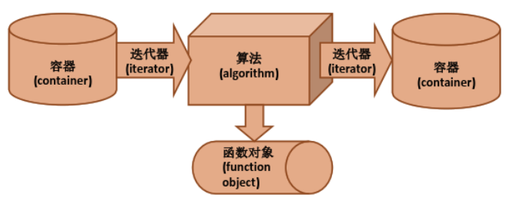
7.1.2 STL概念
STL的基本组件
读出
写入
算法操作数据，但不知道容器
容器存储数据，但不知道算法
算法和容器通过迭代器进行交互
每个容器都有自己 的迭代器类型

Slide 20
7.1.2 STL概念
例： STL程序示例：输入5个整数，并输出它们的相反数
#include <iostream>
#include <vector>
#include <iterator>
#include <algorithm>
#include <functional>
using namespace std;
int main()
{ const int N = 5;
vector<int> s(N);
for (int i=0; i<N; i++)
cin >> s[i];
transform(s.begin(),
s.end(),
ostream_iterator<int>(cout, " "),
negate<int>() );
cout << endl;
return 0;
}
1 2 3 4 5
-1 -2 -3 -4 -5
// 容器：向量，容纳一组元素的对象。
// 算法
// 迭代器:是指示容器中的元素位置
// 迭代器:输出流
//函数对象

Slide 21
7.2 迭代器
迭代器（iterator）：提供了顺序访问容器中每个元素的方法。
STL的每一个容器都定义了嵌套的迭代器。
container<T>::iterator
例如：类vector<int>中定义了迭代器： vector<int>::iterator
函数使用迭代器访问容器中指定的元素，无需关心元素的具体类型。

Slide 22
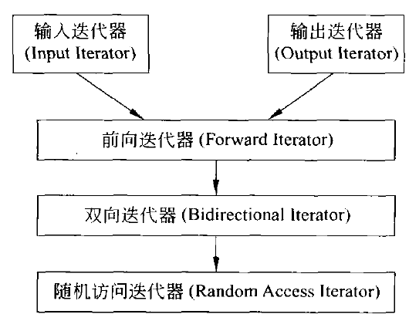
7.2 迭代器

Slide 23
7.2.3 迭代器的类型
输入迭代器
可以用来从序列中读取数据
输出迭代器
允许向序列中写入数据
前向迭代器
可以对序列进行单向的遍历
双向迭代器
可在两个方向上对数据遍历
随机访问迭代器
也是双向迭代器，可在序列中的任意两个位置间跳转

Slide 24
7.2 迭代器
迭代器（iterator），
泛化的指针
但迭代器是类，所以不能赋值为NULL
若it为迭代器，常用操作：
++it 指向下一个元素的迭代器
it++
*it 获取迭代器所指向元素的引用
it->mem 获取迭代器指向元素的成员mem

Slide 25
7.2 迭代器
Output迭代器 操作符:
=, *, ++
Input迭代器 操作符:
=, *, ++ , ==, !=, ->
Forward迭代器操作符:
=, *, ++ ==, !=, ->
Bidirectional迭代器操作符:
=, *, ++, ==, !=, ->, --
Random迭代器操作符:
=, *, ++, ==, !=, ->, -- , +=, -=, ->, +, -, [n], <, <=, >, >=

Slide 26
7.2 迭代器
迭代器范围(iterator range)
左闭右开区间 [begin, end)
begin：指向迭代的开始
end：指向迭代的结束（不含）
例如：整个列表作为迭代范围：
迭代器
列表中元素

Slide 27
7.2.3迭代器相关的辅助函数
advance() 函数
将迭代器的位置增加，增加的幅度由参数决定
distance()函数
返回迭代器之间的距离

Slide 28
7.3 容器
容器：容纳一组元素或元素集合的对象。
顺序容器 （Sequence container） ~线性
关联容器 （Associative container） ~ 有索引
通过键（key）访问容器的元素

Slide 29
7.3 容器
STL中的顺序容器及头文件名
容器名 | 头文件名 | 说 明
vector | <vector> | 向量，直接访问任何元素，动态数组
array | <array> | 静态数组，元素个数固定
list | <list> | 双向链表
forward_list | <forward_list> | 单向链表
deque | <deque> | 双端队列
stack | <stack> | 堆栈，后进先出（LIFO）
queue | <queue> | 队列，先进先出（FIFO）
priority_queue | <queue> | 优先级队列

Slide 30
7.3 容器
关联容器：
键查找
对元素快速访问
允许插入，但不能指定位置
用树实现
4种关联容器：
set，
multiset
map
multimap
set
multiset
map
multimap
multi 指一个键（key）可以出现多次

Slide 31
7.3 容器
无序关联容器
基于哈希表
（提高添加、删除
和查找效率）
(unordered_set)
(unordered_multiset)
4种无序关联容器：
unordered_set
unordered_multiset
unordered_map
unordered_multimap
(unordered_map)
(unordered_multimap)

Slide 32
7.3 容器
STL中的关联容器及头文件名
容器名 | 头文件名 | 说 明
set, multiset | <set> | 集合，元素不重复； 元素可重复
unordered_set unordered_multiset | <unordered_set> | 无排序，访问速度更快 集合，元素不重复； 元素可重复
map, multimap | <map> | 映射，一对一； 一对多
unordered_map unordered_multimap | <unordered_map> | 无排序，访问速度更快 映射，一对一； 一对多

Slide 33
7.3 容器
所有容器都具有的成员函数
成员函数名 | 说 明
构造函数 | 对容器进行默认初始化的构造函数，常有多个，用于提供不同的容器初始化方法
拷贝构造函数 | 用于将容器初始化为同类型的现有容器的副本
析构函数 | 执行容器销毁时的清理工作
empty() | 判断容器是否为空，若为空返回true，否则返回false
max_size() | 返回容器最大容量，即容器能够保存的最多元素个数
size | 返回容器中当前元素个数
operator= | 将一个容器赋给另一个同类容器
operator< | 如果第1个容器小于第2个容器，则返回true，否则返回false
operator<= | 如果第1个容器小于等于第2个容器，则返回true，否则返回false
operator> | 如果第1个容器大于第2个容器，则返回true，否则返回false
operator>= | 如果第1个容器大于等于第2个容器，则返回true，否则返回false
swap | 交换容器中的两个元素

Slide 34
7.3 容器
顺序和关联容器共同支持的成员函数
成员函数名 | 说 明
begin() | 指向第一个元素
end() | 指向最后一个元素的下一个位置
rbegin() | 按反顺序的第一个元素，指向最后一个元素位置
rend() | 按反顺序的末端位置，指向第一个元素前面的位置
erase() | 删除容器中的一个或多个元素
clear() | 删除容器中的所有元素

Slide 35
常用容器
线性容器
• vector
• list
• deque
关联容器
• set
• multiset
• map
• multimap
通过对已有容器再次封装，
限制已有接口和提供不同的接口。
容器适配器
• stack （LIFO）
• queue （FIFO）
• priority_queue

Slide 36
容器vector
vector： 向量容器，动态数组（可变大小）。
向量类模板
动态数组，连续内存中存储多个元素
例如：
即maxsize
容量：capacity=16
大小：size=10
元素
已分配内存但无元素值
（预备差值新元素）

Slide 37
vector中的迭代器
vector的访问方法：
通过运算符[ ] 直接访问其元素。
通过迭代器访问元素。
begin() / end()
rbegin() / rend()
例如：
迭代器
begin
end
迭代器
rend
rbegin

Slide 38
vector中的迭代器
vector的插入（或删除）一个元素时，
被插入（或删除）节点之后的迭代器或者指针都失效。
被插入（或删除）节点之前的迭代器或者指针不受影响。
例如：
迭代器变量1
迭代器变量2
删除前
1 | 2 | 3 | 4 | 5 | 6 | 7 | 8 | 9 | 10
迭代器变量1
迭代器变量2
删除3后
1 | 2 | 4 | 5 | 6 | 7 | 8 | 9 | 10

Slide 39
Vector使用例程
#include<iostream>
#include<vector>
using namespace std;
void display_pop(vector<int> &v) //逆序显示并删除
{ while(!v.empty())
{ cout<<v.back()<<"\t";
v.pop_back();
}
cout<<endl;
}
int main()
{ vector<int> v1;
for(int i=0;i<10;i++) //通过[] 访问vector内元素
v1.push_back(i);
v1.insert(v1.begin(),30);
cout<<“v1:”; // 顺序显示
for(int i=0;i<v1.size();i++)
cout<<v1[i]<<"\t";
cout<<"\nv1: ";
display_pop(v1);
return 0;
}
v1: 30 0 1 2 3 4 5 6 7 8 9
v1: 9 8 7 6 5 4 3 2 1 0 30

Slide 40
Vector使用例程 使用迭代器访问
#include<iostream>
#include<vector>
using namespace std;
int main()
{ vector<int> v2;
v2.assign(3,10);
v2.resize(15);
cout<<"v2:\t ";
vector<int>::iterator it; //通过迭代器访问vector内元素
/* end为最后一个有效元素的下一个空位 */
for(it=v2.begin();it!=v2.end();it++)
cout<<(*it)<<"\t";
return 0;
}
v2: 10 10 10 0 0 0 0 0 0 0 0 0 0 0 0

Slide 41
容器： List
STL中的list是双向链表
通过迭代器访问节点。
begin( )返回迭代器
end( )返回迭代器
列表中元素
front( )返回首元素引用
back( )返回尾元素引用

Slide 42
#include <iostream>
#include <list>
using namespace std;
int main()
{ list<char> v1;
list<char>::iterator iter1;
list<char>::iterator iter2;
v1.push_back('m');
v1.push_back('n');
v1.push_back('o');
v1.push_back('p');
cout << "v1.front() = " << v1.front() << endl;
cout << "v1.back() = " << v1.back() << endl;
iter1 = v1.begin();
cout << *iter1 << endl;
iter2 = v1.end(); //注意v1.end()指向最后一个元素的下一个位置，
cout << *(--iter2) << endl; //所以访问最后一个元素的正确操作为 *(--iter2)
return 0;
}
v1.front() = m
v1.back() = p
m
p

Slide 43
List使用例程
#include<iostream>
#include<list>
using namespace std;
int main()
{ int a1[]={10,20,30,40,50,60,70};
int a2[]={40,50,60};
list<int> L1,L2;
for(int i=0;i<7;i++)
L1.push_back(a1[i]);
for(int j=0;j<3;j++)
L2.push_back(a2[j]);
list<int>::iterator pos; //通过迭代器访问List中元素
for(pos=L1.begin();pos!=L1.end();pos++)
cout<<*pos<<"\t";
cout<<endl;
for(pos=L2.begin();pos!=L2.end();pos++)
cout<<*pos<<"\t";
cout<<endl;
L1.merge(L2);
for(pos=L1.begin();pos!=L1.end();pos++)
cout<<*pos<<"\t";
cout<<endl;
return 0;
}
10 20 30 40 50 60 70
40 50 60
10 20 30 40 40 50 50 60 60 70

Slide 44
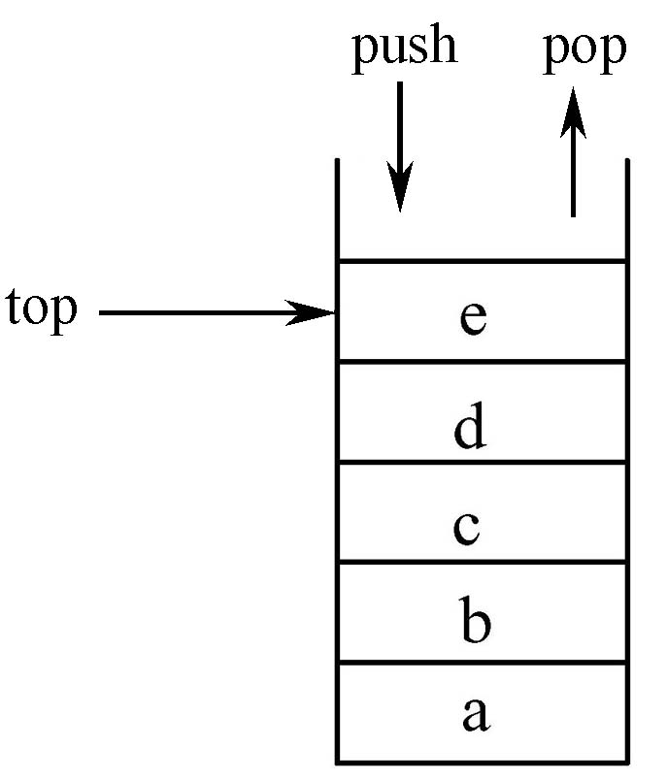
容器：stack
Stack：后进先出 LIFO（last in first out）。

Slide 45
stack的使用例程
#include<iostream>
#include<stack>
using namespace std;
int main()
{ stack<int> s;
s.push(10);
s.push(20);
s.push(30);
cout<<s.top()<<"\t";
s.pop();
s.top()=100;
s.push(50);
s.push(60);
s.pop();
while(!s.empty())
{ cout<<s.top()<<"\t";
s.pop();
}
cout<<endl;
return 0;
}
30 50 100 10

Slide 46
容器：set 和 multiset
集合，其中元素为关键字（如数字、字符及串），
set和multiset会将元素自动排序，按有序树进行存储
set无重复元素
multiset可有重复元素
想一想: 迭代器 begin 和 end 分别指向哪里？
set
multiset
迭代器 end
迭代器 begin

Slide 47
#include<iostream>
#include<string>
#include<set>
using namespace std;
int main()
{ /*初始化名单set */
string a[]={"杜明","王为","张清山","李海","黄明浩",
"刘一","张三","林浦海","王小二","张清山"};
multiset<string> nameset(a,a+10);
nameset.insert("杜明");
nameset.insert("李则");
multiset<string>::iterator it;
for(it=nameset.begin();it!=nameset.end();it++)
cout<<*it<<" ";
cout<<endl;
/*输入名字并在名单set中查找*/
string sname;
cout<<"输入要查找的姓名：";
cin>>sname;
it=nameset.begin();
bool s=false;
while(it!=nameset.end())
{ if(sname==*it)
{ cout<<*it<<endl;
s=true;
}
it++;
}
if(!s)
cout<<sname<<"不在集合中！"<<endl;
return 0;
}
set 和 multiset 应用例程
杜明 杜明 黄明浩 李海 李则 林浦海 刘一 王为 王小二 张清山 张清山 张三
输入要查找的姓名：杜明
杜明
杜明

Slide 48
容器：map 和 multimap
map 和 multimap 中元素为 类 pair 对象：
<first, second>
其中
first，即键, 用于查找过程中的键
second，即访问值 。
具有public访问属性
创建pair对象： make_pair(e1,e2)
map元素不允许重复
multimap元素可以重复

Slide 49
容器：map 和 multimap
map 和 multimap 在STL中元素自动排序，按有序树存储
map
multimap

Slide 50
#include<iostream>
#include<string>
#include<map>
using namespace std;
int main()
{ /* 初始化名单 name */
string name[]={"张大年","刘明海","李煜"};
double salary[]={1200,2000,1450};
map<string, double> sa;
for(int i=0;i<3;i++)
sa.insert(make_pair(name[i],salary[i]));
sa["tom"]=3400;
sa["bob"]=2000;
/* 输入名字并在 name 检索 */
map<string,double>::iterator p; // 通过迭代器访问map元素
for(p=sa.begin();p!=sa.end();p++)
cout<<p->first<<"\t"<<p->second<<endl;
string person;
cout<<"输入查找人员的姓名：";
cin>>person;
for(p=sa.begin();p!=sa.end();p++)
if(p->first==person)
cout<<p->second<<endl;
return 0;
}
map 应用例程
bob 2000
tom 3400
李煜 1450
刘明海 2000
张大年 1200
输入查找人员的姓名：tom
3400

Slide 51
容器：set 和 map
set和map的说明：
set和map在STL中的组织形式为高效的平衡二叉树结构。
set和map的插入删除比其他容器效率高。插入删除时仅修改指针指向即可，没有内存的移动。
set和map的插入删除后元素的iterator不变。

Slide 52
10.4 算法
泛型程序设计中，算法（algorithm）编写为函数模板，可适用于各种容器。
STL大约提供了70个算法，可分为4类：
不可变序列算法（Non-mutating algorithms）
可变序列算法（Mutating algorithms）
排序和搜索算法
数值算法
以上函数调用方法参见课本和查阅网络资料

Slide 53
10.4 算法
不可变序列算法（Non-mutating algorithms）
常用算法：
• find • count • search • sort

Slide 54
算法：find
find: 查找指定数据在某个区间中是否存在，
若找到则返回指定值的第一个元素位置，
若未找到就返回last。
template <class InputIterator, class T>
InputIterator find ( InputIterator first,
InputIterator last,
const T& val);

Slide 55
算法：count
count：统计某个值在指定区间出现的次数。
template <class InputIterator, class T>
typename iterator_traits<InputIterator>::difference_type
count ( InputIterator first,
InputIterator last,
const T& val);

Slide 56
例题：有一个数组存入了12个整数，
用 find 查找数组中为值5的元素并输出结果
用 count 统计数组中值为5的元素并输出结果
0 | 1 | 2 | 3 | 4 | 5 | 6 | 7 | 8 | 9 | 5 | 5
a[0] | a[1] | a[2] | a[3] | a[4] | a[5] | a[6] | a[7] | a[8] | a[9] | a[10] | a[11]

Slide 57

#include<iostream>
#include<list>
#include<algorithm>
using namespace std;
int main()
{ int a[]={0,1,2,3,4,5,6,7,8,9,5,5};
int s=5; //查找5
/* 查找 */
int * begin = &a[0]; //第1个元素位置
int * end = &a[11]; //最后一个元素位置
int * pos = find(begin, end, s);
if(pos!=end)
cout<<"L链表中存在数据元素："<<*pos<<",它是链表中的第："
<< pos - begin + 1<<"个节点！"<<endl;
/* 计数 */
int n = count(begin, end, s);
cout<<"L链表中有："<< n <<"个"<<s<<endl;
return 0;
}

Slide 58
template <class InputIterator, class T>
InputIterator find ( InputIterator first,
InputIterator last,
const T& val);
template <class InputIterator, class T>
typename iterator_traits<InputIterator>::difference_type
count ( InputIterator first,
InputIterator last,
const T& val);
注意：
find的 count 查找空间为 [first, last)
特别是当对指定的一部分区间查找时，千万不要误以为会对last查找。

Slide 59
#include<iostream>
#include<list>
#include<algorithm>
using namespace std;
int main()
{ int a[]={0,1,2,3,4,5,6,7,8,9,5,5};
int s=5; //查找5
/* 查找 */
int * begin = &a[0]; //第1个元素
int * end = &a[12]; //最后一个元素的下一个元素位置
int * pos = find(begin, end, s);
if(pos!=end)
cout<<"L链表中存在数据元素："<<*pos<<",它是链表中的第："
<< pos - begin + 1<<"个节点！"<<endl;
/* 计数 */
int n = count(begin, end, s);
cout<<"L链表中有："<< n <<"个"<<s<<endl;
return 0;
}
正确代码
L链表中存在数据元素：5,它是链表中的第：6个节点！
L链表中有：3个5

Slide 60

例程：在整个链表list 中查找和统计值为5的元素
#include<iostream>
#include<list>
#include<algorithm>
using namespace std;
int main()
{ list<int> L;
const int len = 12;
int a1[len]={0,1,2,3,4,5,6,7,8,9,5,5};
for(int i=0;i<len; i++) //向L中加入数据
L.push_back(a1[i]);
int s=5;
/* 查找 */
list<int>::iterator pos = find(L.begin(), L.end(), s);
if(pos!=L.end())
cout<<"L链表中存在数据元素："<<*pos<<",它是链表中的第："
<<distance(L.begin(),pos)+1<<"个节点！"<<endl;
/* 计数 */
int n = count(L.begin(), L.end(),s);
cout<<"L1链表中有："<< n <<"个"<< s <<endl;
return 0;
}

Slide 61
算法：search
search：从一个容器查找由另一个容器所指定的顺序值。
template <class ForwardIterator1, class ForwardIterator2>
ForwardIterator1 search ( ForwardIterator1 first1,
ForwardIterator1 last1,
ForwardIterator2 first2,
ForwardIterator2 last2 );
在[first1, last1）区间内查找与[first2, last2）相同的子区间，
如果找到，则返回[first1, last1）内第一次匹配的位置，
如果未找到，返回 last1;

Slide 62
#include<iostream>
#include<vector>
#include<list>
#include<algorithm>
using namespace std;
int main()
{ int a1[]={10,20,30,40,50,60,70,80};
int a2[]={40,50,60};
int *ptr;
/* 数组中search示例 */
ptr=search(a1,a1+8,a2,a2+3);
if(ptr==(a1+8)) //注意，如果未搜索到返回last1，
cout<<"no match found\n";
else
cout<<"a2 match a1 at: "<<(ptr-a1)<<endl;
/* 列表list中search示例*/
vector<int> v;
list<int> L;
for(int i=0;i<8;i++)
v.push_back(a1[i]);
for(int j=0;j<3;j++)
L.push_back(a2[j]);
vector<int>::iterator pos; // 注意，若未搜索到，返回结果为指向最优一个元素的迭代器
pos=search(v.begin(),v.end(),L.begin(),L.end());
cout <<"a2 match a1 at: "<<distance(v.begin(),pos)<<endl;
return 0;
}
a2 match a1 at: 3
a2 match a1 at: 3

Slide 63
算法：sort
sort：对指定容器区间内的元素进行排序，默认是从小到大排序。
template <class RandomAccessIterator>
void sort ( RandomAccessIterator first,
RandomAccessIterator last)
template <class RandomAccessIterator, class Compare>
void sort ( RandomAccessIterator first,
RandomAccessIterator last,
Compare comp);
对 [first, last) 间元素排序

Slide 64
sort 应用例程
#include <iostream>
#include <algorithm>
#include <vector>
bool myfunction (int i,int j) { return (i<j); }
int main ()
{ int myints[] = {32,71,12,45,26,80,53,33};
std::vector<int> myvector(myints, myints+8);
// 对 [0,4)内的元素排序
std::sort(myvector.begin() , myvector.begin()+4 );
// 对 [4,8)内的元素排序
std::sort(myvector.begin()+4, myvector.end() , myfunction);
std::cout << "myvector contains:";
std::vector<int>::iterator it;
for (it=myvector.begin();it!=myvector.end(); ++it)
std::cout << ' ' << *it;
std::cout << '\n';
return 0;
}

Slide 65
7.5 函数对象
函数对象：
行为类似函数的对象，
可以有或者没有参数，
其功能是获取一个值，或者改变操作的状态。
任何普通函数和任何重载了运算符operator()的类的对象都满足函数对象的特征。

Slide 66
#include <iostream>
struct absValue
{
float operator()(float f)
{ return f > 0 ? f : -f;
}
};
int main( )
{
using namespace std;
float f = -123.45;
absValue aObj; // 定义对象aObj
float abs_f = aObj(f); // 调用对象的()运算——相当于函数
cout << "f = " << f << " abs_f = " << abs_f << endl;
return 0;
}
函数对象示例
定义类
f = -123.45 abs_f = 123.45

Slide 67
7.5 函数对象
函数对象的典型应用：
回调函数
(callback functions)
被作为参数的函数

Slide 68
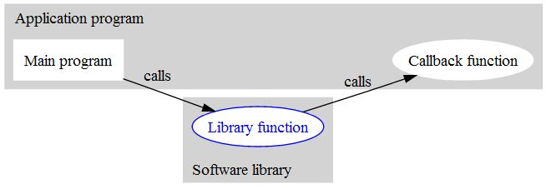
回调函数
回调函数
指定回调函数

Slide 69
例： STL程序示例：输入5个整数，并输出它们的相反数
#include <iostream>
#include <vector>
#include <iterator>
#include <algorithm>
#include <functional>
using namespace std;
int main()
{ const int N = 5;
vector<int> s(N);
for (int i=0; i<N; i++)
cin >> s[i];
transform(s.begin(),
s.end(),
ostream_iterator<int>(cout, " "),
negate<int>() );
cout << endl;
return 0;
}
函数对象作为回调函数
算法
1 2 3 4 5
-1 -2 -3 -4 -5
negate是类模板
negate<int>是类
negate<int>( ) 调用构造函数生成一个对象

Slide 70
7.5 函数对象
回调函数(callback functions)的实现方法
函数对象（function object） ~ 面向对象程序设计，c++
优点：通过封装提简洁的接口。
函数指针（function pointer） ~ 面向过程程序设计，C
缺点：需要传入或者传出状态信息

Slide 71
函数指针
函数指针可以指向
普通函数
类的成员函数

Slide 72
函数指针的定义和使用示例
#include <iostream>
using namespace std;
/******************************************************
* 打印x值
******************************************************/
void printx(int x)
{ cout << "printx(int x): x = " << x << endl;
}
/******************************************************
* 打印2倍x的值
******************************************************/
void print2x(int x)
{ cout << "print2x(int x): x = " << 2*x << endl;
}
/******************************************************
* 为使用方便，定义 void_fun_int 为函数指针类型，
* 指向形如 void fun (int) 的函数.
******************************************************/
typedef void ( * void_fun_int)(int x);
定义函数指针类型

Slide 73
int main()
{
void_fun_int pf; // 定义pf为函数指针
pf = &printx; // 让函数指针 pf 指向函数 printx
pf(2); // 函数指针使用方法1
(*pf)(2); // 函数指针使用方法2
pf = &print2x; // 让函数指针 pf 指向函数 print2x
pf(2); // 函数指针使用方法1
(*pf)(2); // 函数指针使用方法2
return 0;
}
printx(int x): x = 2
printx(int x): x = 2
print2x(int x): x = 4
print2x(int x): x = 4

Slide 74
函数指针作为函数参数——回调函数
void print(int x, void_fun_int pf)
{
(*pf)(x);
}
int main()
{ print(2, &printx ); // 函数指针使用方法1
print(2, &print2x); // 让函数指针 pf 指向函数 print2x
return 0;
}
函数指针用于回调函数
printx(int x): x = 2
print2x(int x): x = 4

Slide 75
#include <iostream>
using namespace std;
class A
{private:
int a;
public:
A(){ a=1; }
void print1x(){ cout << "A::print1x() " << a << endl; }
void print2x(){ cout << "A::print2x() " << 2*a << endl; }
};
// 定义p_m_fun_A 为指向类A的成员函数指针类型​
typedef void (A::* p_m_fun_A)();
int main()
{ A objA;
p_m_fun_A func = &A::print1x; // 令func指向A的成员函数A::print1x()
(objA.*func)(); //调用成员函数指针​
func = &A::print2x; //令函数指针func()指向A的成员函数A::print2x()
(objA.*func)(); //调用成员函数指针​
return 0;
}
指向类的成员函数的函数指针应用示例
A::print1x() 1
A::print2x() 2

